Slide 1
ЭКЗАМЕН По модулю ПМ.01 «Разработка программных модулей программного обеспечения для компьютерных систем»
Выполнил студент группы П1-17
Юшаков Никита Романович

Slide 2
Выбор разделов ПМ.01 для демонстрации сформированности ПК.
 | МДК.01.01 | МДК.01.02 | КП.01 | УП.01 | ПП.01
ПК 1.1 | * | *
ПК 1.2 | * | *
ПК 1.3 |  |  | * |  | *
ПК 1.4 |  |  |  | * | *
ПК 1.5 |  |  | * |  | *
ПК 1.6 |  |  | * | *

Slide 3
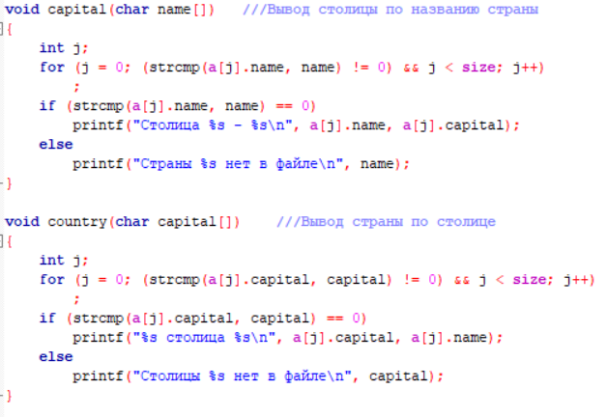
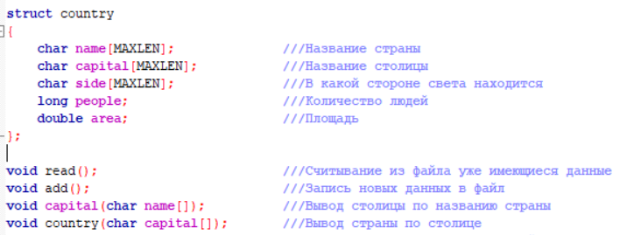
ПК 1.1 в МДК.01.01
Function.c
Prototypes.h

Slide 4
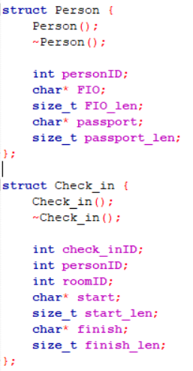
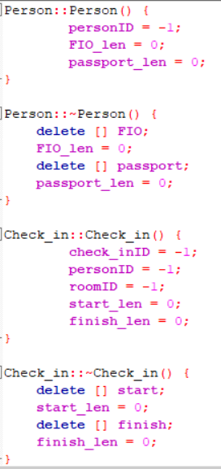
ПК 1.1 в МДК.01.02
Hotel.h
Implementation.cpp

Slide 5
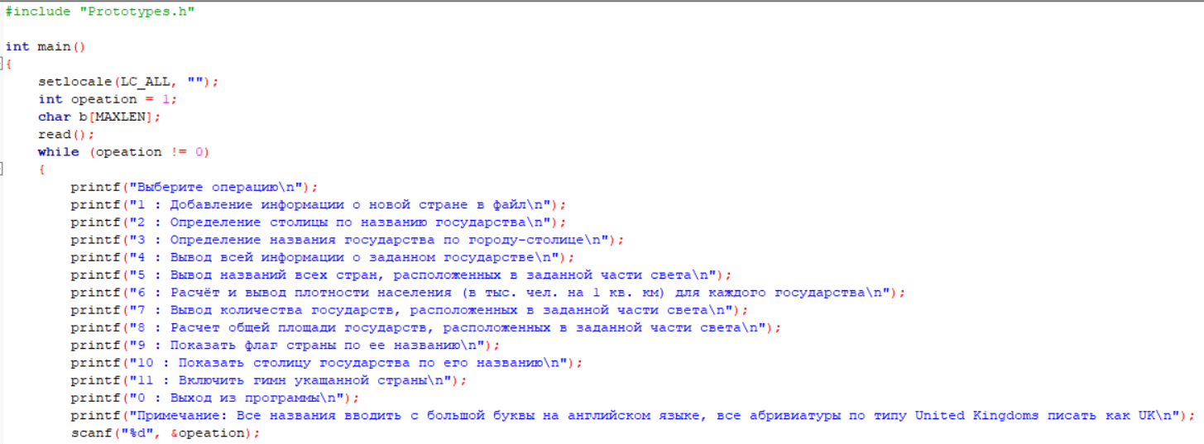
ПК 1.2 в МДК.01.01
main.c

Slide 6
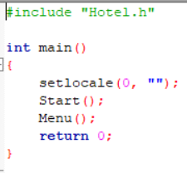
ПК 1.2 в МДК.01.02
main.cpp
В данном проекте было принято решение реализовать меню как отдельную функцию.
В результате получился достаточно маленький main файл:

Slide 7
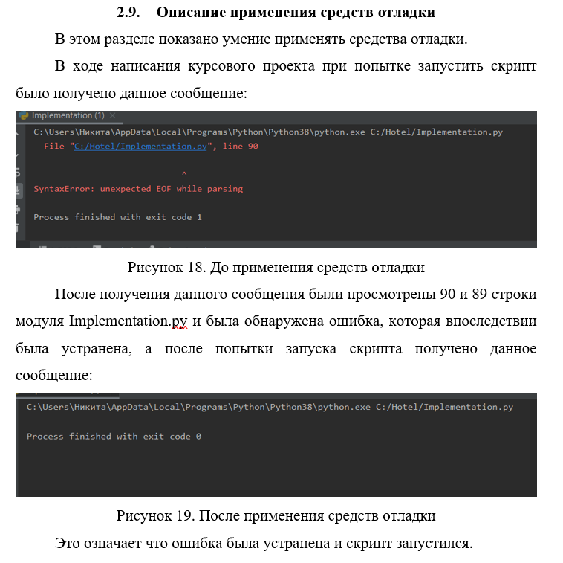
ПК 1.3 в КП.01

Slide 8
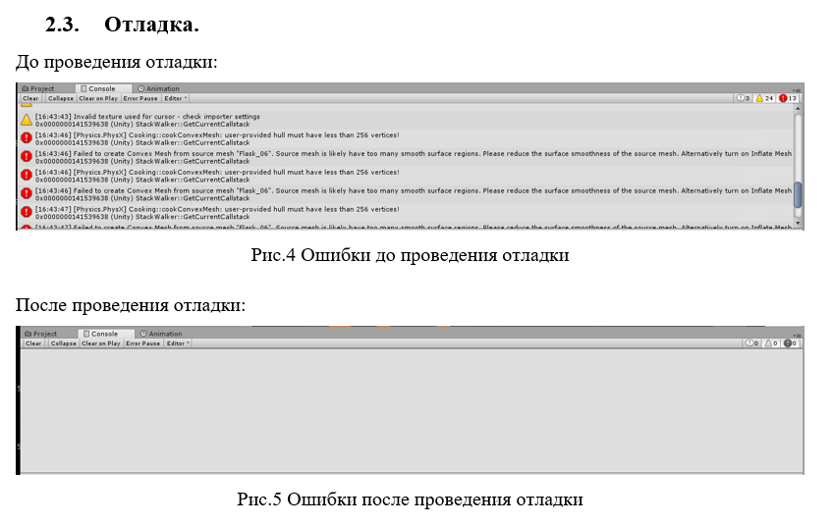
ПК 1.3 в ПП.01

Slide 9
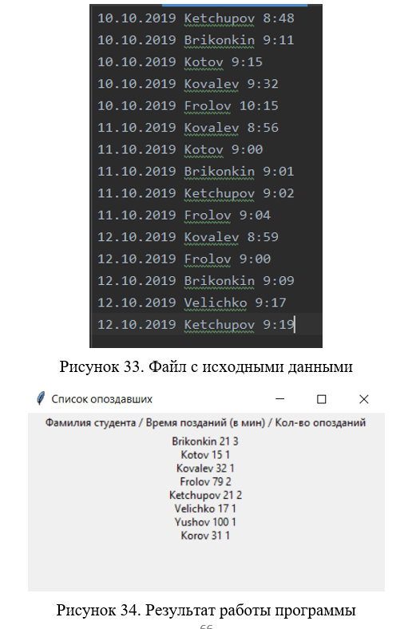
ПК 1.4 в УП.01

Slide 10
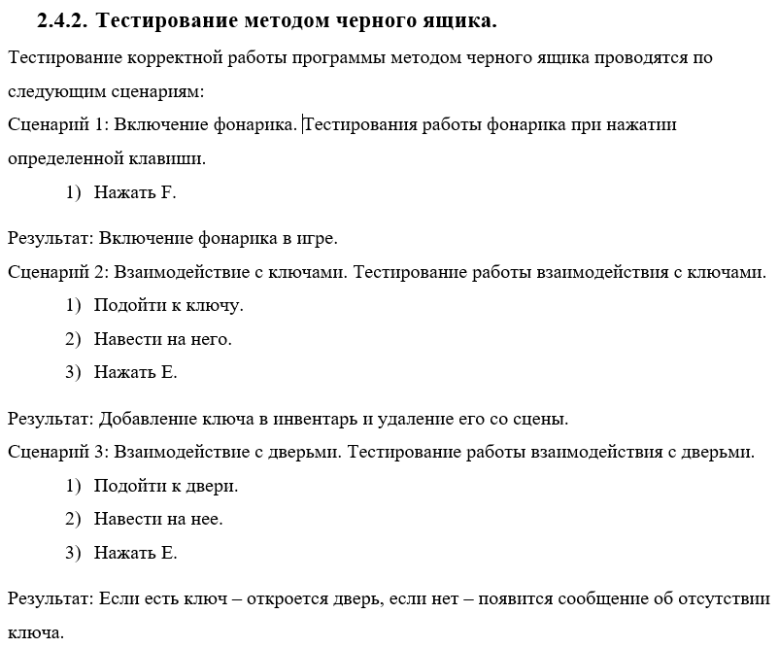
ПК 1.4 в ПП.01

Slide 11
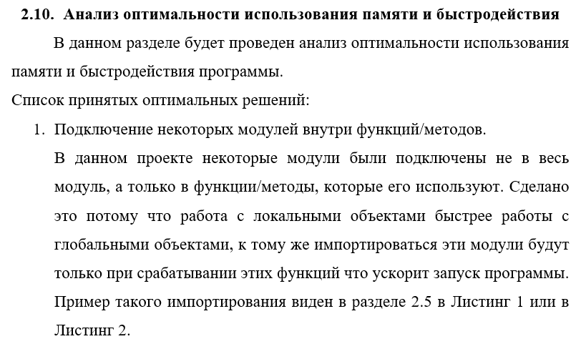
ПК 1.5 в КП.01

Slide 12
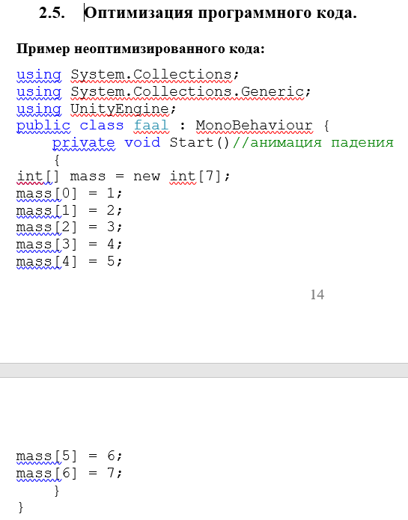
ПК 1.5 в ПП.01

Slide 13
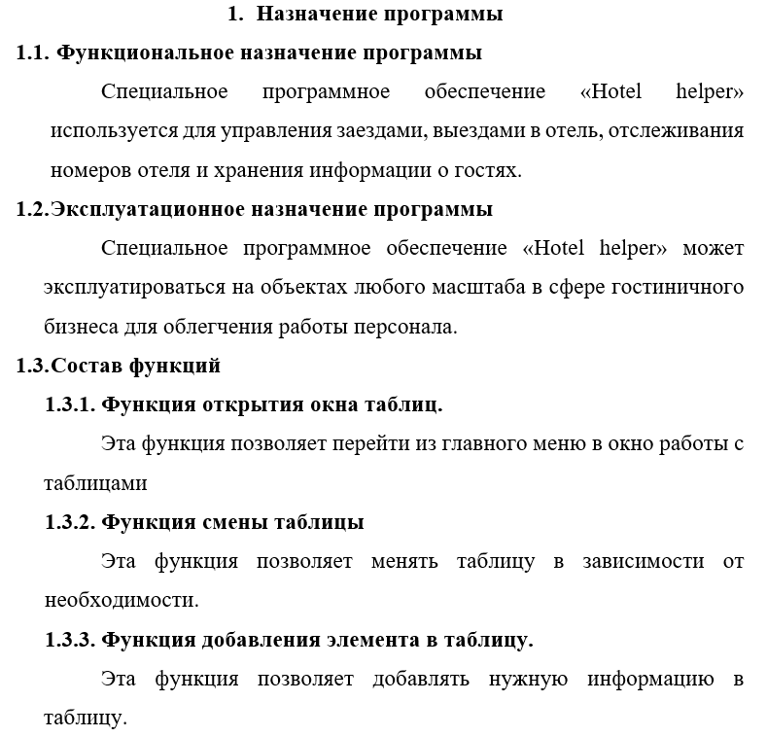
ПК 1.6 в КП.01

Slide 14
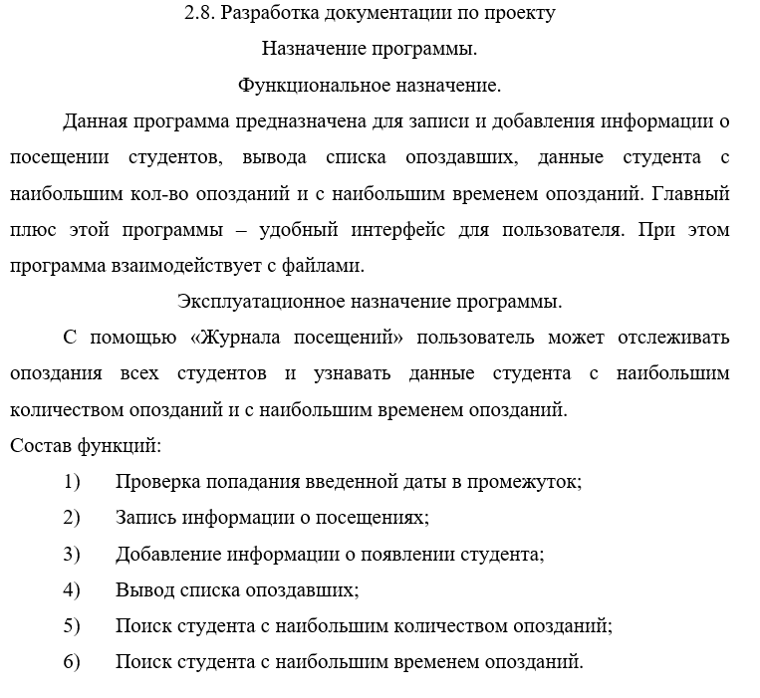
ПК 1.6 в УП.01

Slide 15
Спасибо за внимание!

